Slide 1


容桂外国语学校
曾萍
2023年11月9日

Slide 2
01
对复习课的思考
目录
02
对复习课的实践
CONTENTS
03
对复习课的总结

Slide 3
对复习课的思考
01

Slide 4
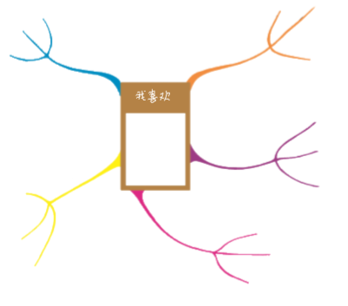
教师的
满堂灌
课堂任务太多
复习课不高效原因
课堂趣味性少
学生自己复习
重难点不突出

Slide 5
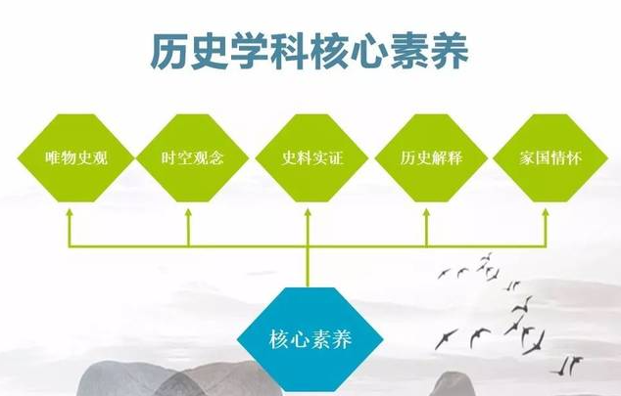


符合课程标准

Slide 6
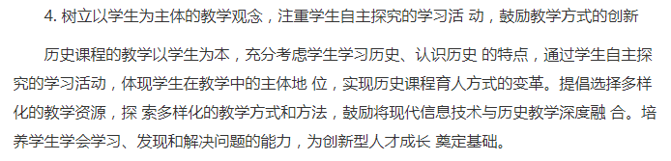
符合课程标准
更新教学观念

Slide 7
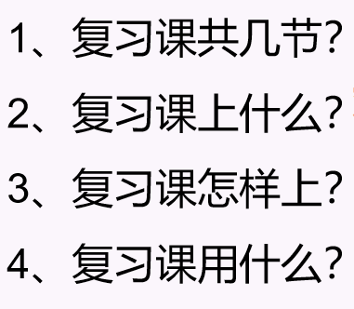
符合课程标准
更新教学观念
做好复习规划
☆备课组力量

Slide 8
符合课程标准
更新教学观念
做好复习规划
精选复习内容
课程理念：精选和优化课程内容，突出思想性、基础性

Slide 9
符合课程标准
更新教学观念
教学建议：采用多种多样历史教学方式方法
做好复习规划
探究有效方法
精选复习内容
课程理念：精选和优化课程内容，突出思想性、基础性

Slide 10
符合课程标准
更新教学观念
增加创新元素
教学建议：采用多种多样历史教学方式方法
做好复习规划
探究有效方法
精选复习内容
课程理念：精选和优化课程内容，突出思想性、基础性

Slide 11


★
1、单元复习课（以大单元为基础进行单元主题复习）
2、专题复习课（以大专题、小专题为基础进行复习）
3、题型复习课（以选择题或者材料题题型进行复习）

Slide 12
对复习课的实践
02
——以历史九年级上册第六单元复习课为例

Slide 13
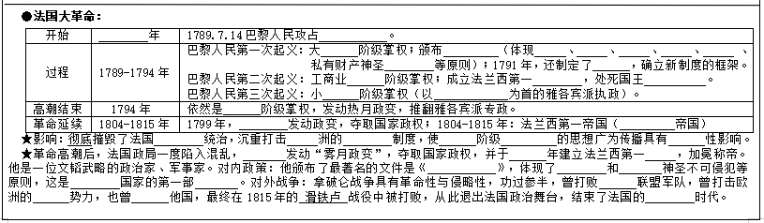
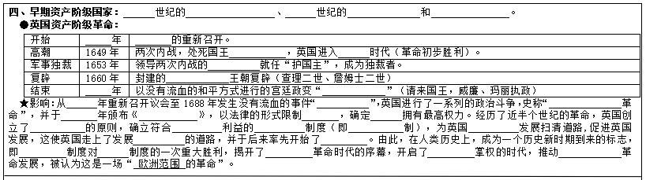
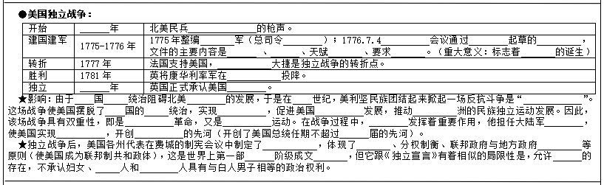
为复习课课堂做好准备

Slide 14

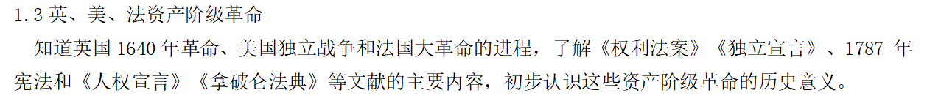
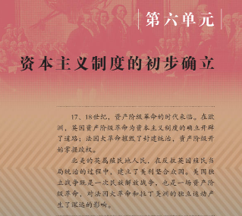
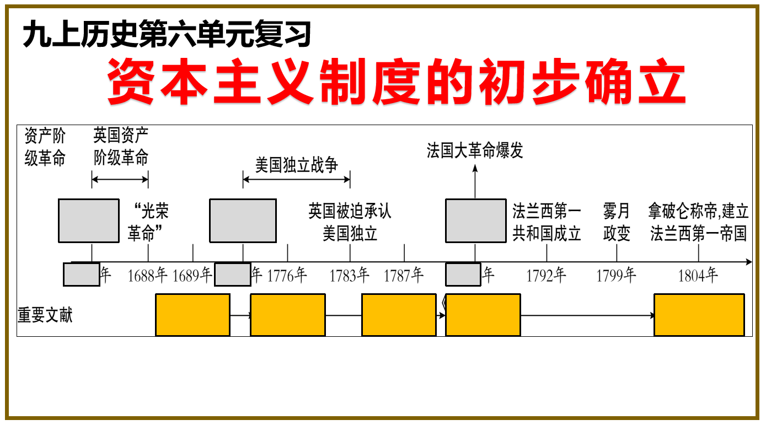
学业要求：能够了解世界近代史上重要事件、人物和现象，找出重要史事之间的关联，以及历史发展的基本线索。
【第一环节】展示考点，单元梳理。（5分钟）
（设计意图：明确复习目标，利用目录、主题、时间轴进行梳理，把零散的知识点串联起来，形成系统。）
时空观念

Slide 15
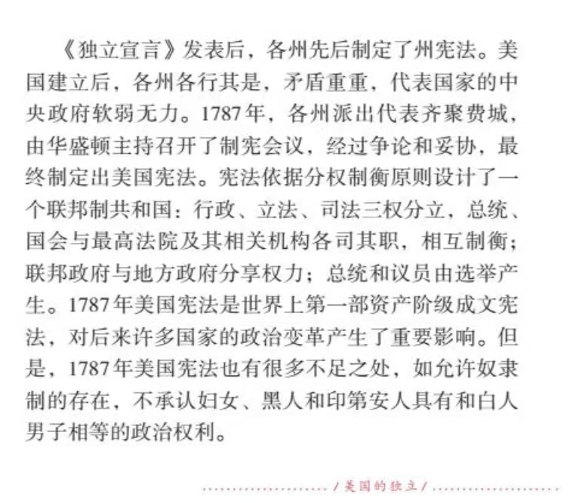

【第二环节】回归教材，自主提问。（10分钟）
（设计意图：学生在指引下阅读书本，培养学生注重阅读教材、提取信息的习惯。）
《看书复习指引》
背景
【1.0版本】阅读历史书，划好关键词。
史实
【2.0版本】阅读历史书，写下每课的关键词，完成结构图。
【3.0版本】细看每一课内容，做好关键词的归纳和联系，及时标记不懂的内容并提问。
评价
唯物史观、史料实证

Slide 16

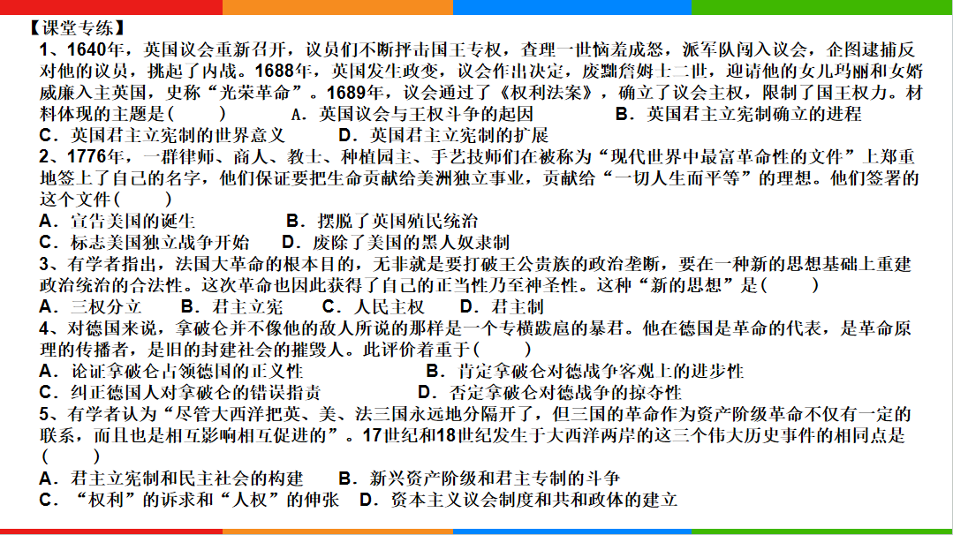
【第三环节】精选分层，两两PK。（5分钟）
（设计意图：夯实基础，分层习题，利用游戏形式增加趣味性，用课堂加分进行奖励。）
时空观念
史料实证

Slide 17
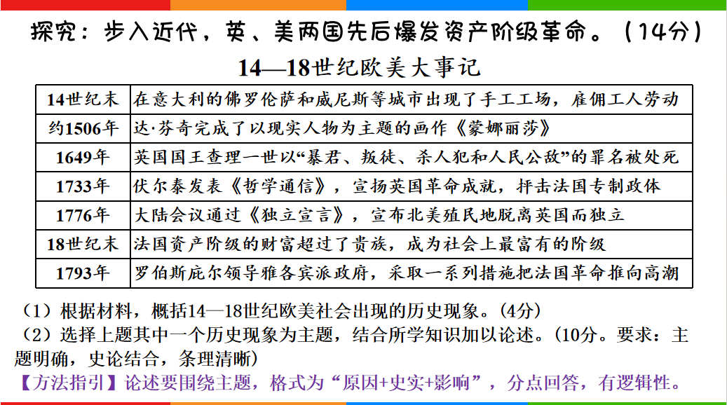
【第四环节】重点探究，学法指导。（15分钟）
（设计意图：围绕课标和重难点设计，通过材料探究、方法指引让学生训练相关题型。）
学业要求：能够分析可信史料，理解近代世界政治、经济、思想文化之间的关系。
时空观念、唯物史观、史料实证、历史解释

Slide 18
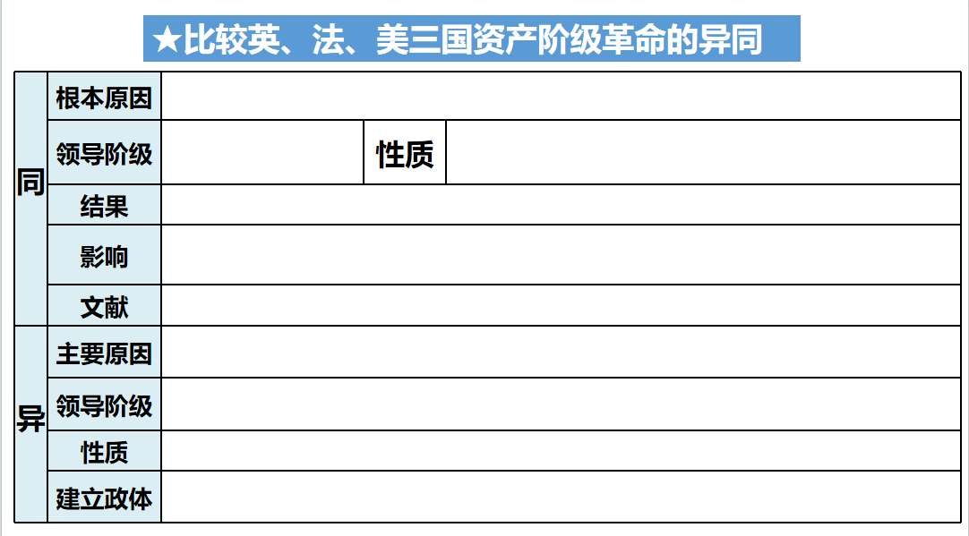
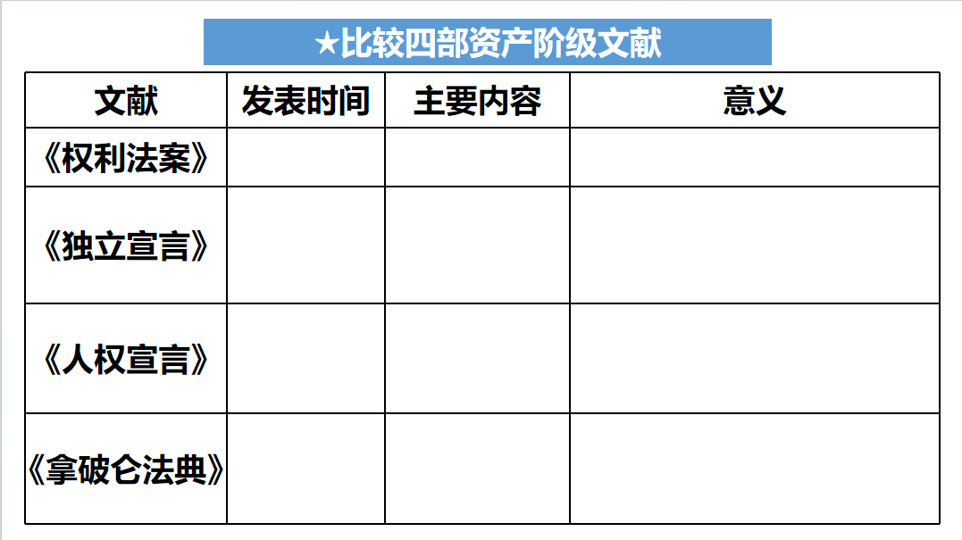
【第五环节】总结归纳，提升素养。（5分钟）
（设计意图：通过表格对比，更好地区分和记忆知识点，培养学生的历史核心素养；利用抢答形式增加课堂趣味性。）
时空观念、唯物史观、历史解释、史料实证

Slide 19

1、夯实基础：问题链/思维导图
2、题型训练：选择不同难度
3、题量选择：符合班级情况

Slide 20
对复习课的总结
03

Slide 21
1、实践总结，因材施教。
2、围绕课标，精挑细选。
3、以生为本，及时评价。

Slide 22
“知者非真知也，力行而后知之真”
——王夫之

Slide 23
敬请批评指正
2023年11月9日

